Slide 1
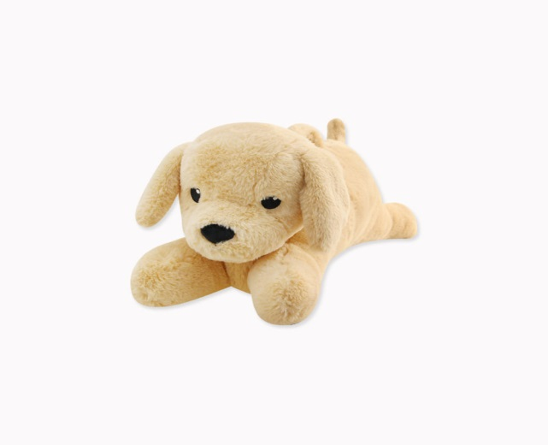


장민준 (3조 오파닭 팀장) 아주대학교 e-Business 졸업 ㈜카프트레이딩 근무(17.04~20.06) SSAC 영상 처리를 위한 인공지능 SW개발자 양성 과정 이수(20.11 ~ 21.04) | 오태영 (3조 오파닭 팀원) 건국대학교 전자공학과 졸업 SSAC 영상 처리를 위한 인공지능 SW개발자 양성 과정 이수(20.11 ~ 21.04) | 김영민 (3조 오파닭 팀원) 고베대학교 기계공학과 졸업 ㈜POSCO 근무(19.02~20.10) SSAC 영상 처리를 위한 인공지능 SW개발자 양성 과정 이수(20.11 ~ 21.04)

